Slide 1
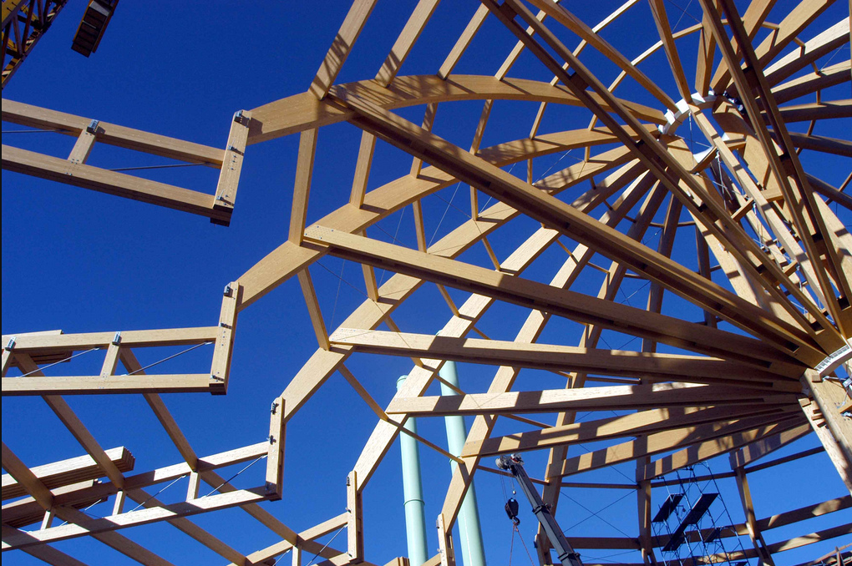
Detalji
dr.sc. Mislav Stepinac, dipl. ing.grad.

Slide 2
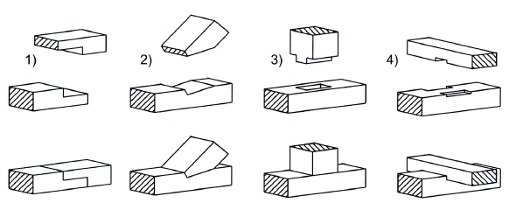



Tesarski spojevi
POVRŠINA SMICANJA
$$t_{v}$$
α
h
$$≤\frac{h}{6}$$
$$≤\frac{h}{6}$$
ČELO ZASJEKA
VIJAK
h

Slide 3
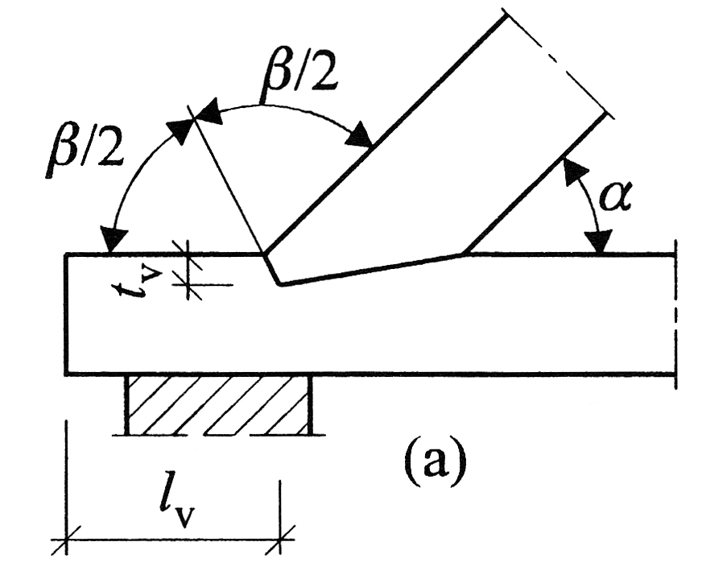
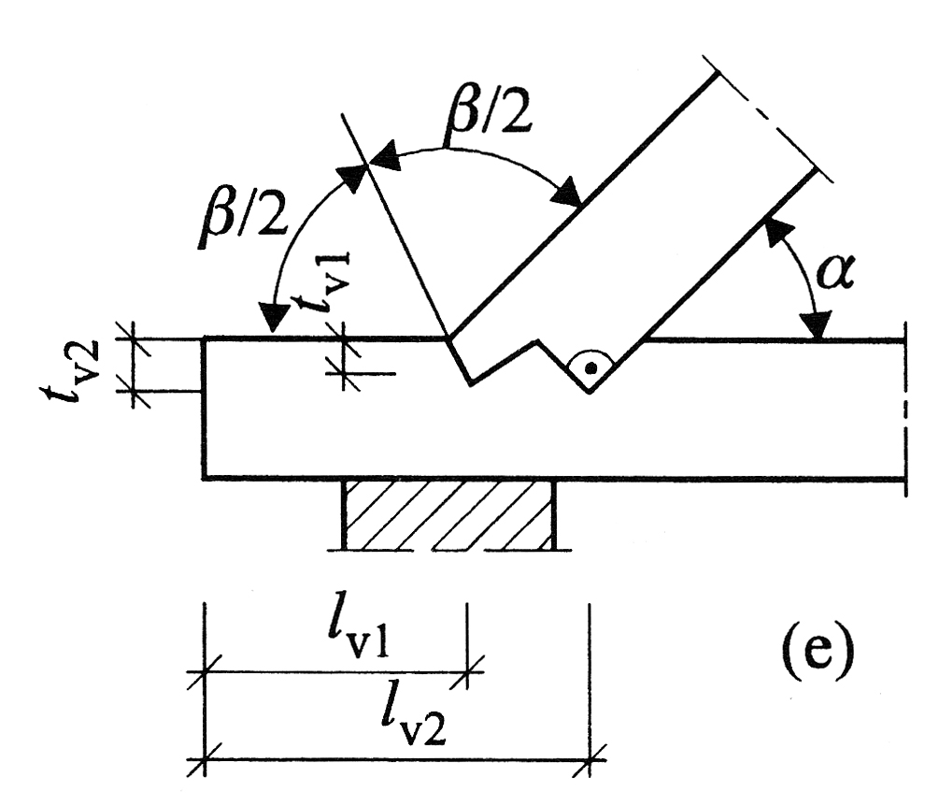
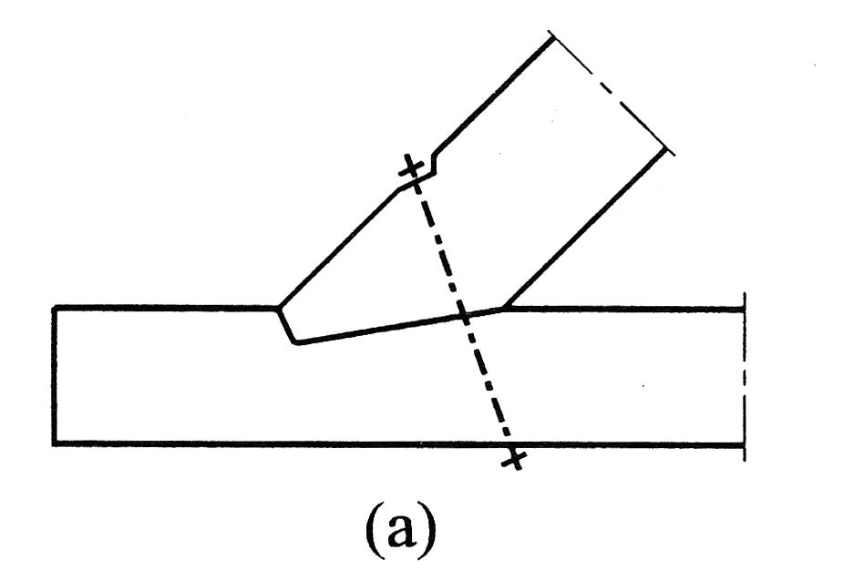




Tesarski spojevi
F
α
$$b_{e}$$
$$V_{1}$$
$$V_{2}$$
h
b

Slide 4
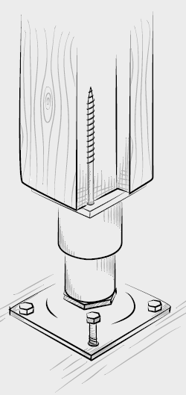
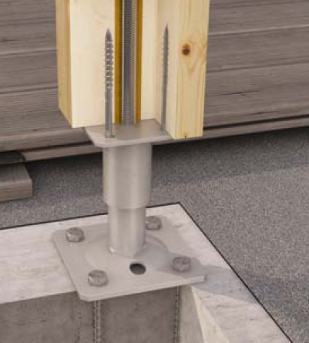
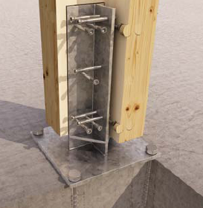
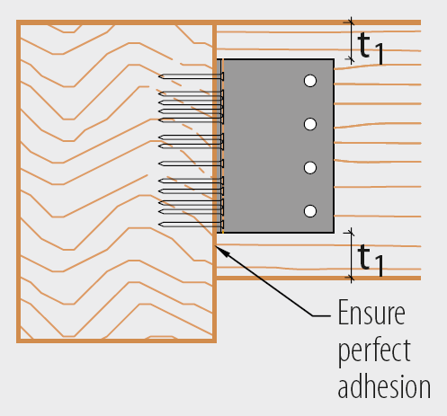
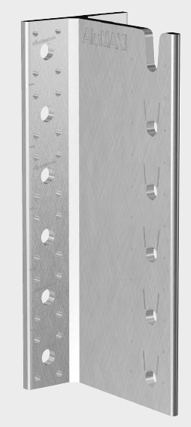
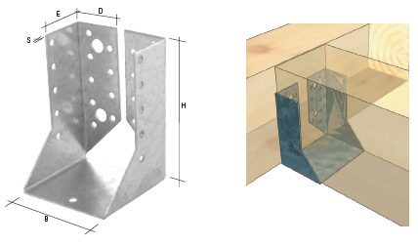
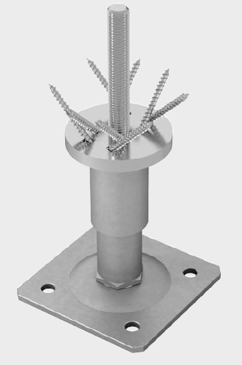
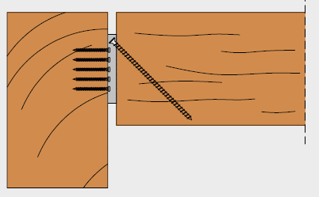
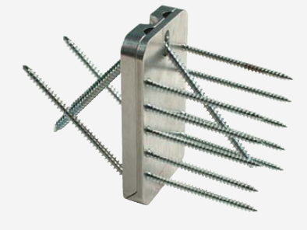
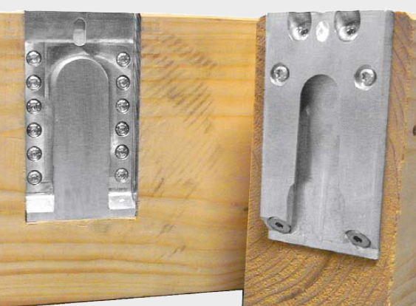
Spojevi s tipskim čeličnim elementima

Slide 5
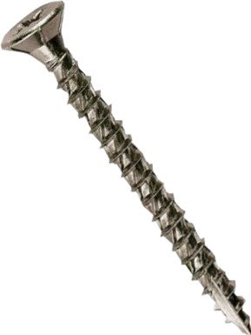
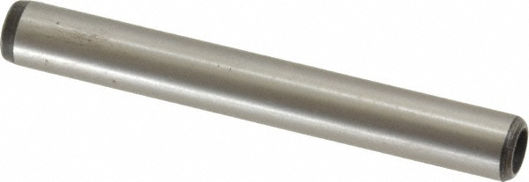
Spojna sredstva
Spojna sredstva : čavli, vijci, trnovi, vijci za drvo, moždanici, patentirane nazubljene ploče
glava
matica

Slide 6
Postupak proračuna
Suvremeni detalji
Utisnuti čelični lim, lim s vanjske strane
Spojna sredstva
Čavli, vijci, trnovi
Izračun broja spojnog sredstva
Nacrt detalja
Mjerilo 1:5, 1:10

Slide 7





Čavli
Provjera debljine najtanjeg elementa u vezi:
Provjera dubine zabijanja čavla:
$$t_{1}$$
$$t_{1}$$
Glatki čavli
Posebni čavli
I
I
$$t_{1}$$
t
$$t_{1}$$
$$b_{1}$$
t
$$b_{1}$$

Slide 8
Razmaci čavala
α = kut otklona sile u odnosu na vlakna

Slide 9
Razmaci čavala

Slide 10
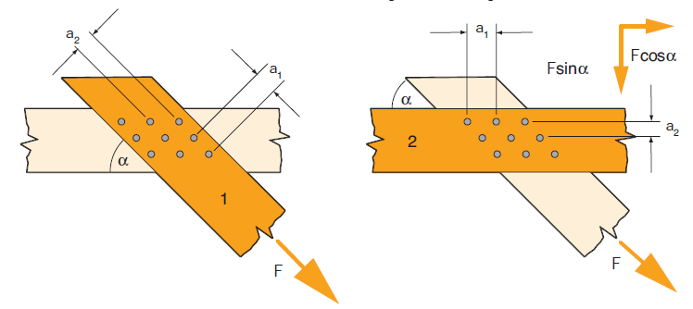
Razmaci čavala

Slide 11


Razmaci čavala

Slide 12
Razmaci čavala
Katedra za drvene konstrukcije, Mislav Stepinac

Slide 13

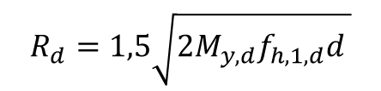


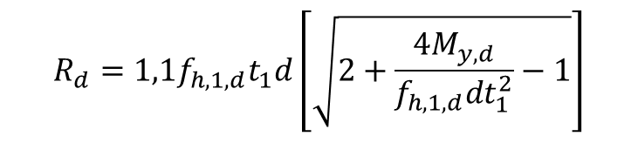


Modovi loma
d
d
t
t
$$t_{1}$$
$$t_{1}$$
$$R_{d}=f_{h,1,d}t_{1}d$$
$$R_{d}=1,1f_{h,1,d}t_{1}d\left[\sqrt{2+\frac{4M_{y,d}}{f_{h,1,d}dt_{1}^{2}}−1}\right]$$
d
t
$$t_{1}$$
$$R_{d}=1,5\sqrt{2M_{y,d}f_{h,1,d}d }$$

Slide 14










Modovi loma
d
d
t
t
$$t_{2}$$
$$t_{2}$$
t
t
$$R_{d}=0,5f_{h,2,d}t_{2}d$$
$$R_{d}=1,1\sqrt{2M_{y,d}f_{h,2,d}d }$$
d
d
t
t
$$t_{2}$$
$$t_{2}$$
t
t
$$R_{d}=0,5f_{h,2,d}t_{2}d$$
$$R_{d}=1,5\sqrt{2M_{y,d}f_{h,2,d}d }$$
d
d
t
$$t_{1}$$
$$R_{d}=1,1\sqrt{2M_{y,d}f_{h,1,d}d }$$
$$R_{d}=\left(\sqrt{2}−1\right)f_{h,1,d}t_{1}d$$

Slide 15
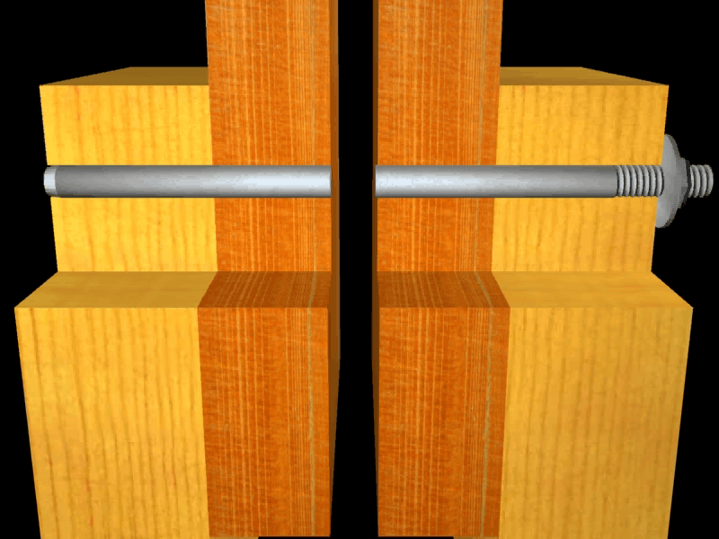
Modovi loma
Trn Vijak

Slide 16
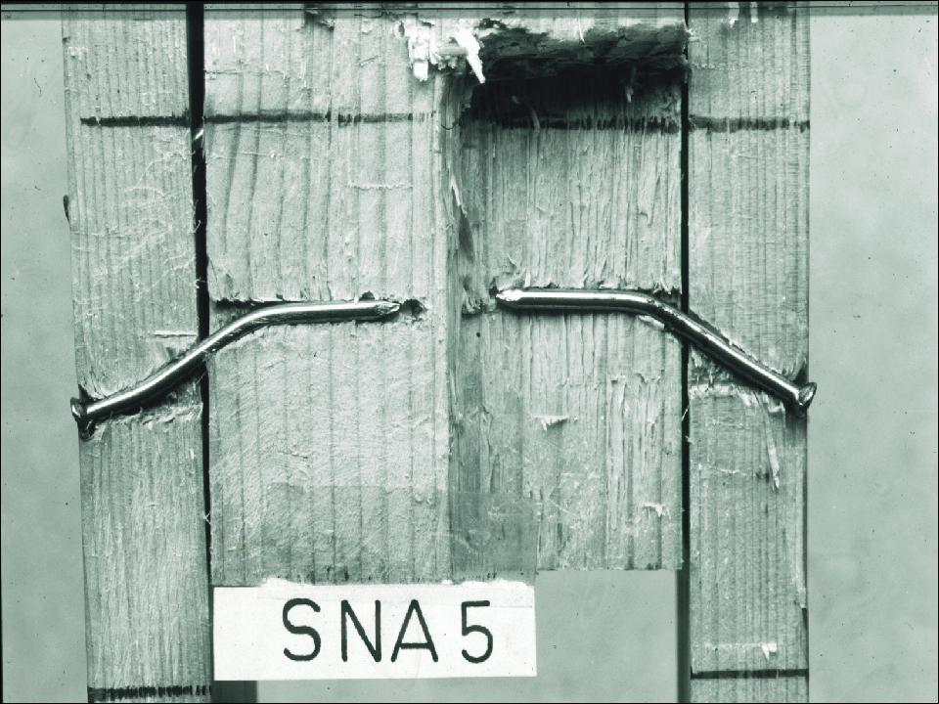
Modovi loma

Slide 17
Nosivost spojnog sredstva
Proračunska vrijednost tlačne čvrstoće drva po omotaču rupe zabijanih čavala:
Proračunska vrijednost momenta tečenja okruglog čavla:
Određivanje proračunske vrijednosti nosivosti spoja – u ovisnosti o modu loma odrediti nosivost spoja (Rd)

Slide 18
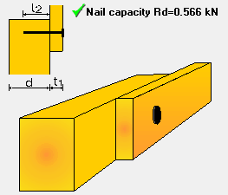
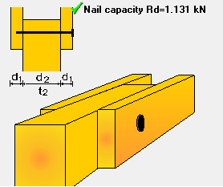
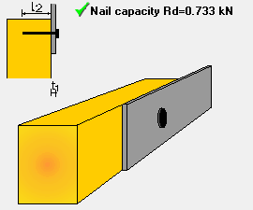
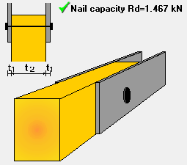
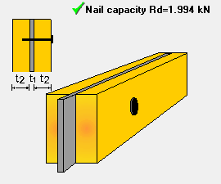
Nosivost spojnog sredstva
Katedra za drvene konstrukcije, Mislav Stepinac

Slide 19
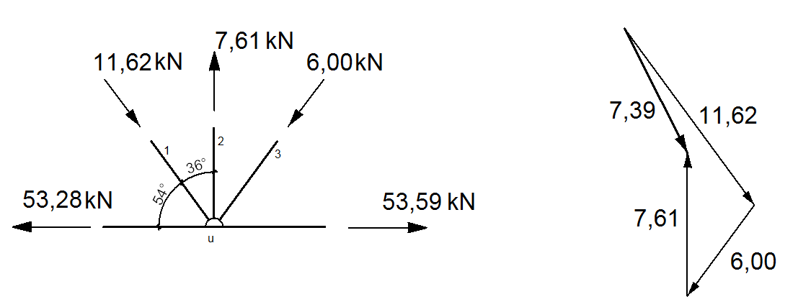
Broj spojnih sredstava
Odabrano n = 6
Odabrano n = 4
Odabrano n = 4

Slide 20
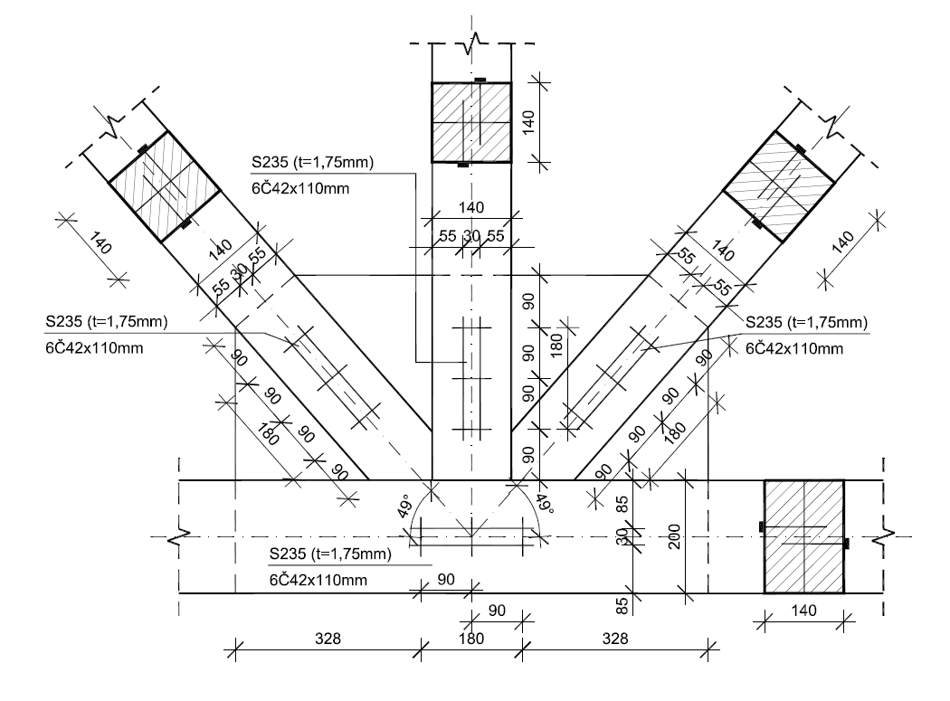
Nacrt

Slide 21
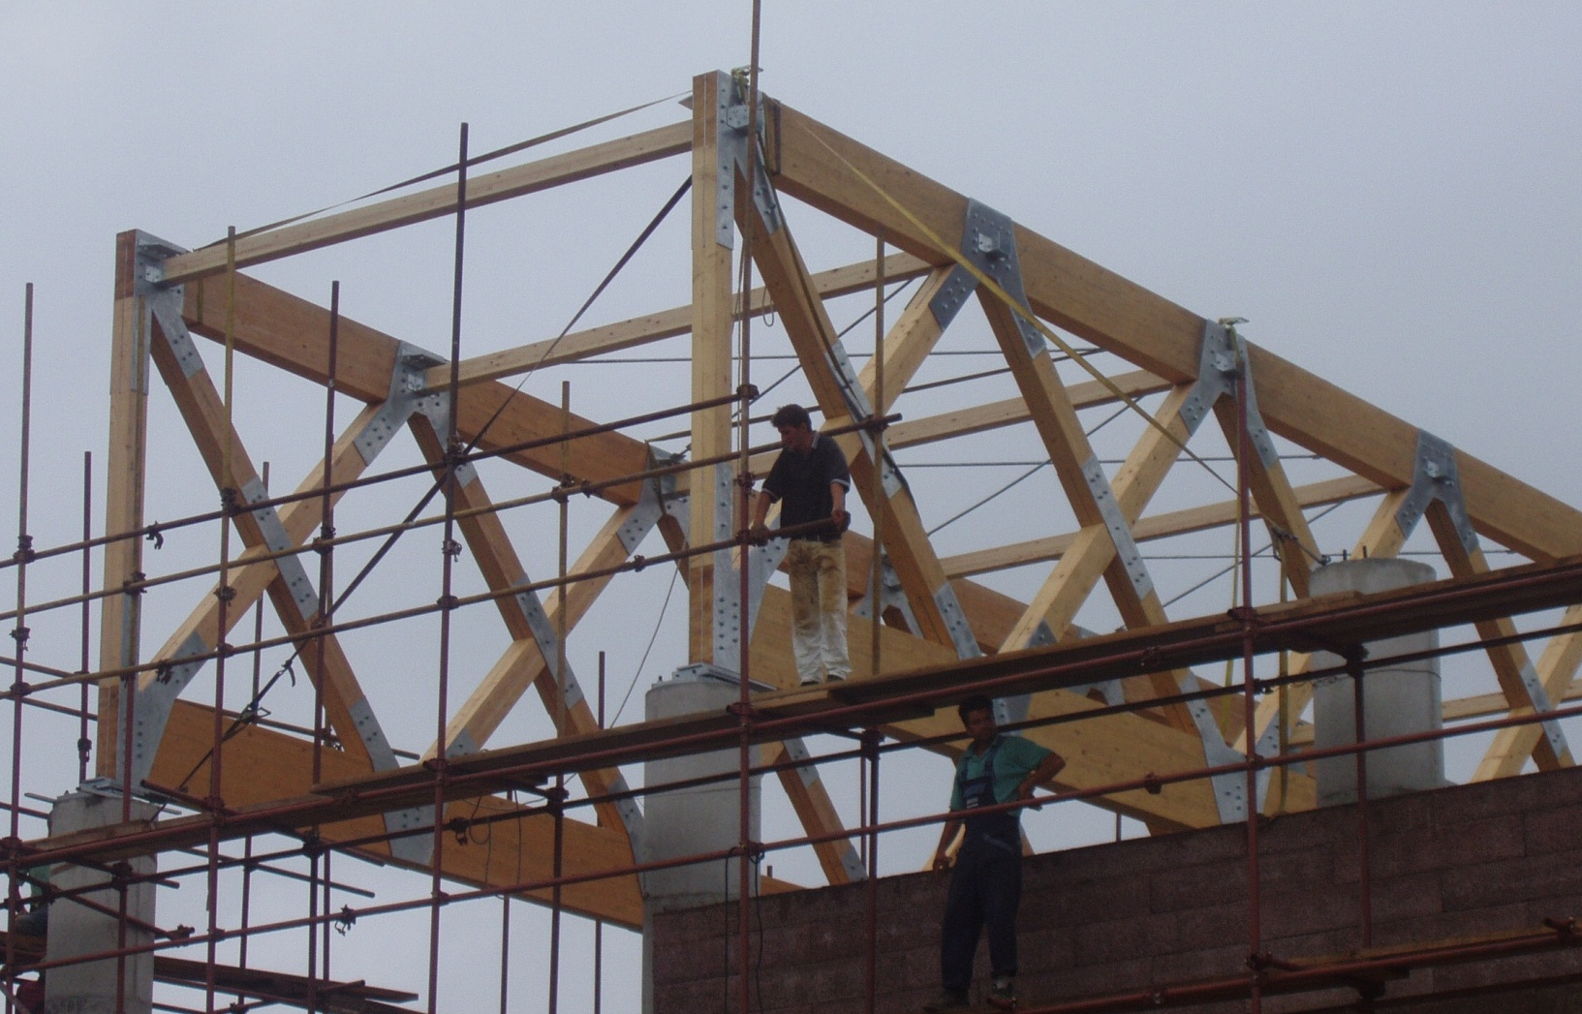
Primjer iz prakse

Slide 22
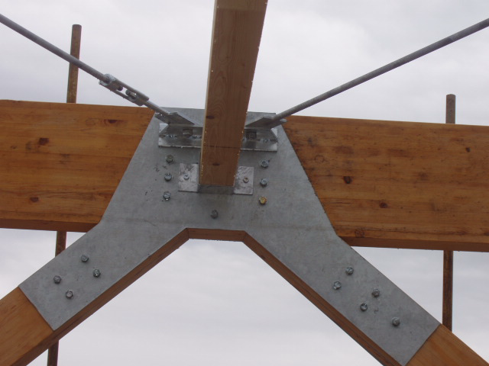
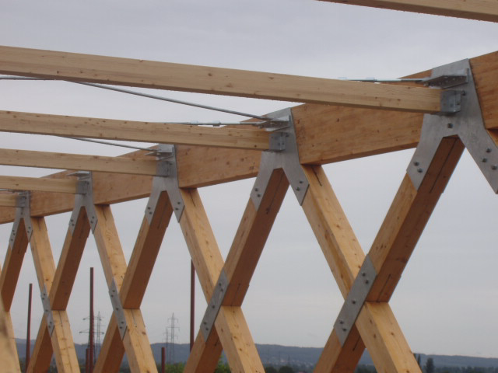
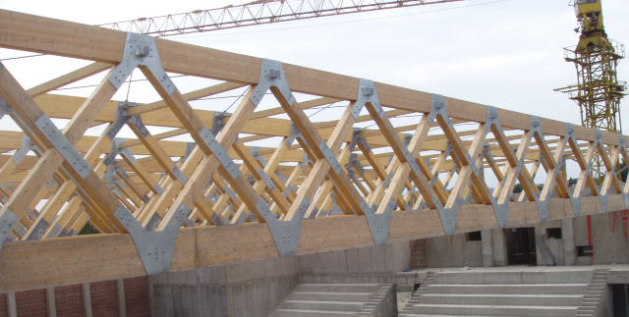
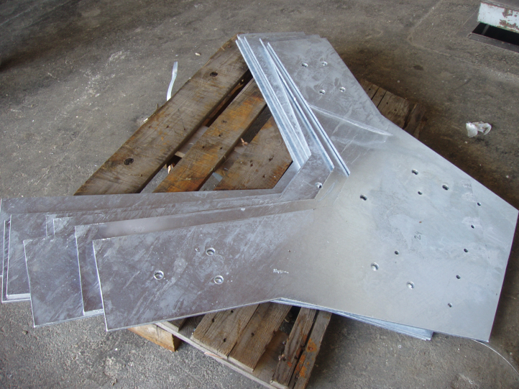
Primjer iz prakse

Slide 23
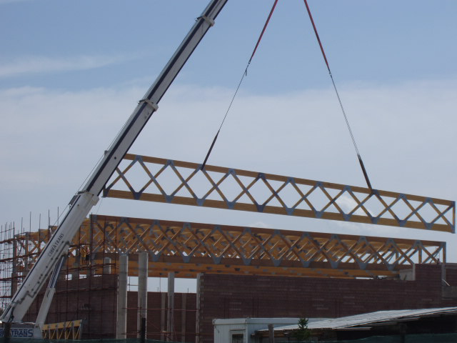
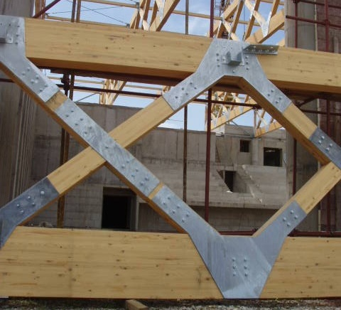
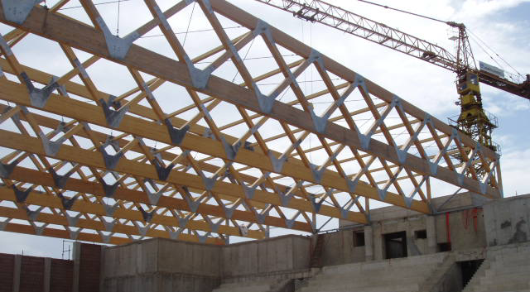
Primjer iz prakse

Slide 24
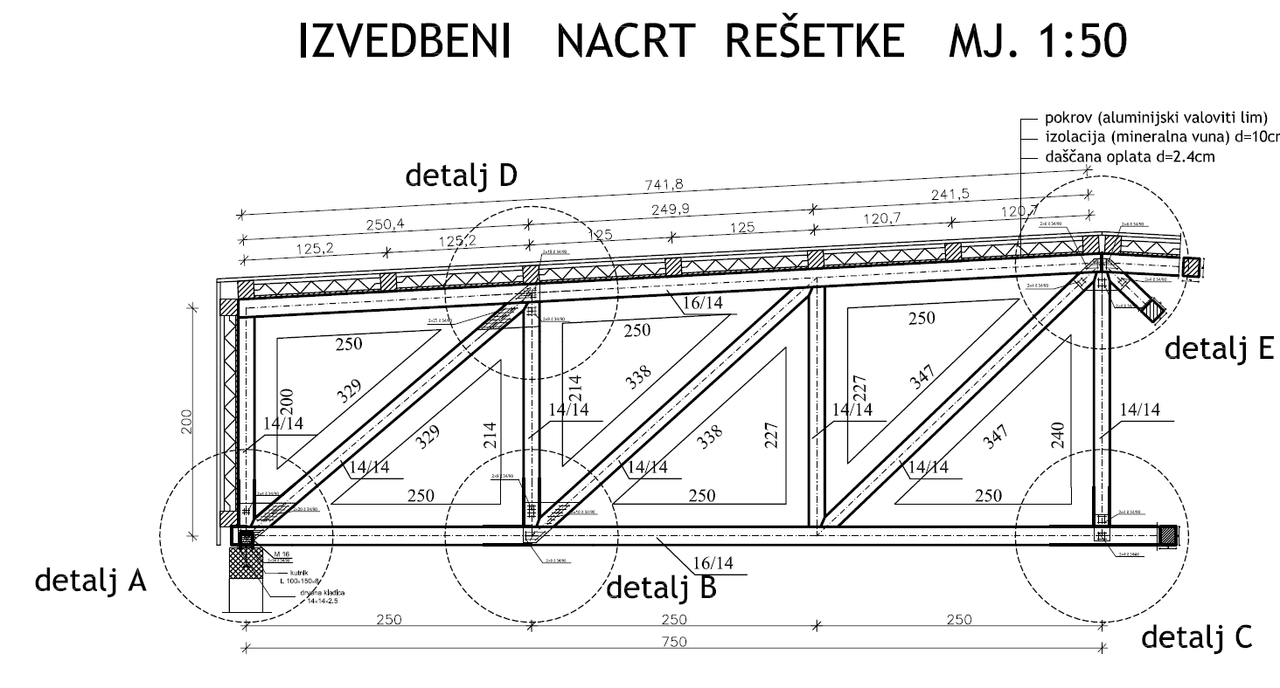
Izvedbeni nacrt

Slide 25
Tehnički opis
Namjena konstrukcije
Lokacija konstrukcije
Tlocrtne dimenzije, visina...
Primijenjeni propisi, opterećenja, statički proračun
Opisati: tip pokrova, dimenzije sekundarnih nosača, glavne nosače, spreg
Način izvedbe spojeva

